Slide 1

TIMANFAYA
LANZAROTE · ISLAS CANARIAS · ESPAÑA
Notes:
1

Slide 2
El parque nacional de Timanfaya es un espacio natural protegido español situado en los municipios de Yaiza y Tinajo, en la isla de Lanzarote, comunidad autónoma de las Islas Canarias. Ocupa una extensión de 51,07 km² del suroeste de la isla. Se trata de un parque de origen volcánico. Las últimas erupciones se produjeron en 1824. Cuenta con más de 25 volcanes, siendo algunos emblemáticos, tales como las Montañas del Fuego, Montaña Rajada o la Caldera del Corazoncillo. Aún presenta actividad volcánica, existiendo puntos de calor en la superficie que alcanzan los 100-120 C y 600 C a 13 metros de profundidad.
El día 1 de septiembre de 1730, entre las nueve y las diez de la noche, la tierra se abrió en Timanfaya, y la isla se transformó por completo. Nueve pueblos quedaron enterrados (Tingafa, Mancha Blanca, Las Maretas, Santa Catalina, Jaretas, San Juan, Peña de Plomos, Testeina y Rodeos) y durante seis años la lava se extendió por la zona sur cubriendo un cuarto de la isla y llenando las vegas cercanas de cenizas volcánicas. En 1824 de nuevo comienzan las erupciones en Timanfaya, dando origen a los llamados Volcán de Tinguatón, Tao y del Fuego. Se produjeron terribles hambrunas y buena parte de la población se vio obligada a emigrar. Desde entonces el paisaje se ha transformado gracias a las técnicas agrícolas de cultivo sobre lapillis volcánicos que los lanzaroteños emplean para captar la humedad de los alisios.
En la actualidad Timanfaya es el segundo parque nacional en número de visitas de Canarias, tras el parque nacional del Teide en Tenerife, así como también es el cuarto de España, tras el del Teide, el de la Sierra de Guadarrama y el de los Picos de Europa.

Slide 3
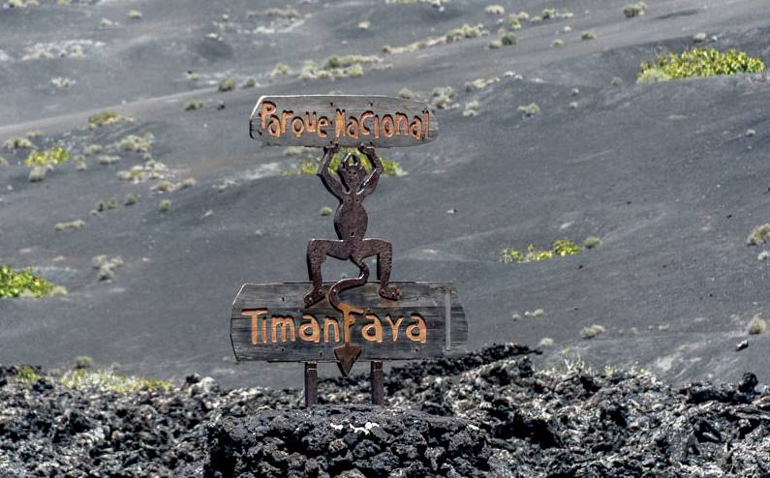

Slide 4
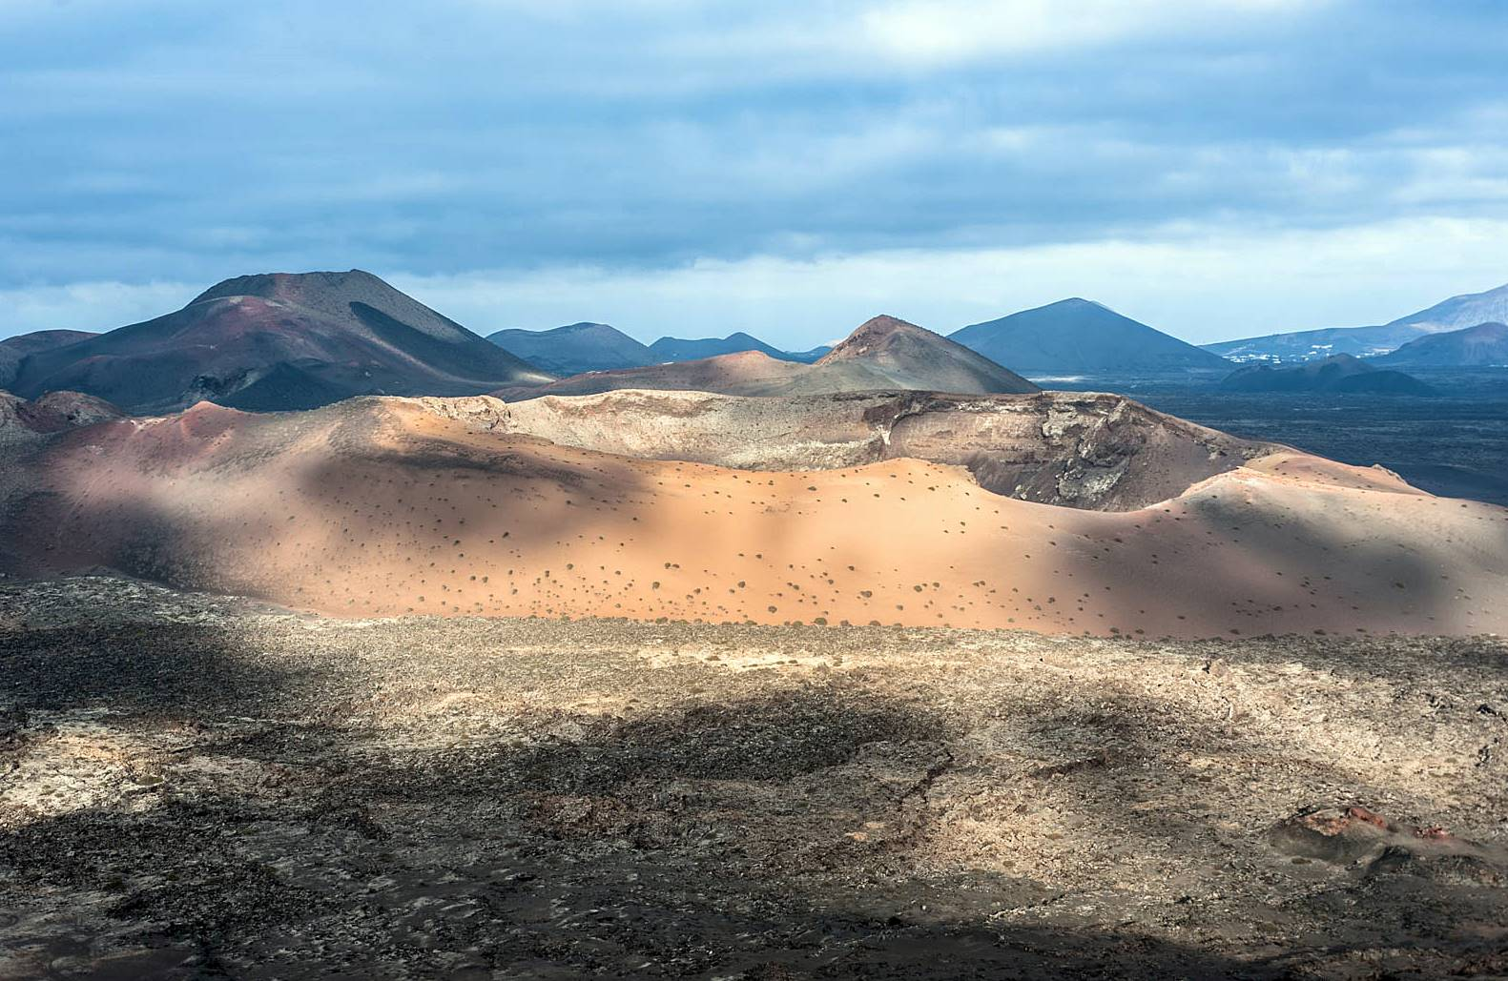
Notes:
4

Slide 5
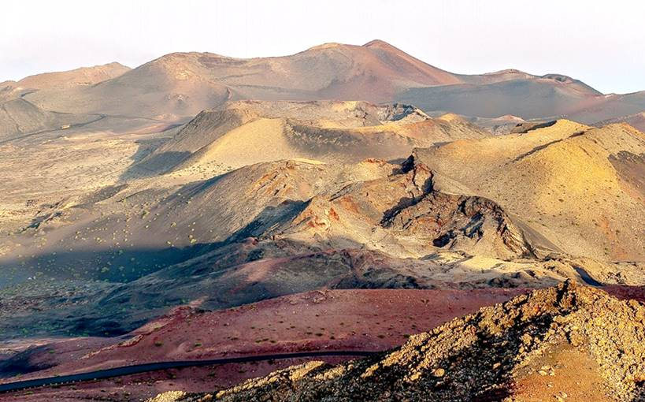

Slide 6
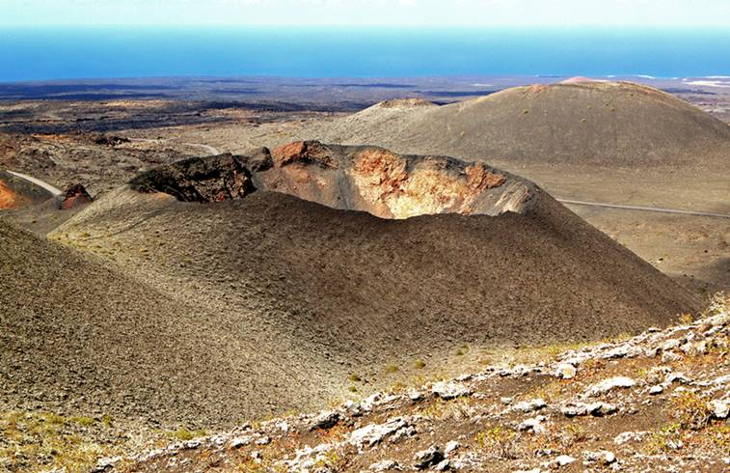

Slide 7
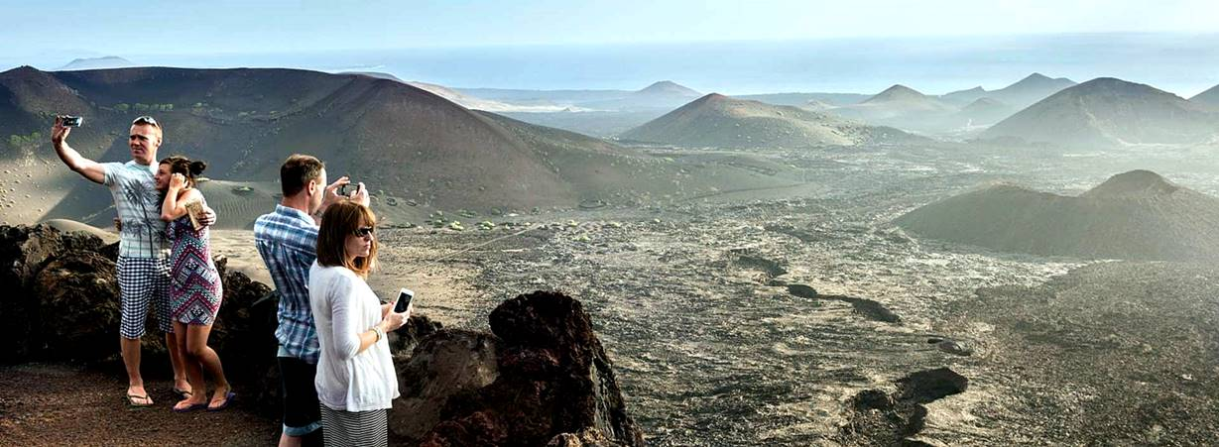

Slide 8
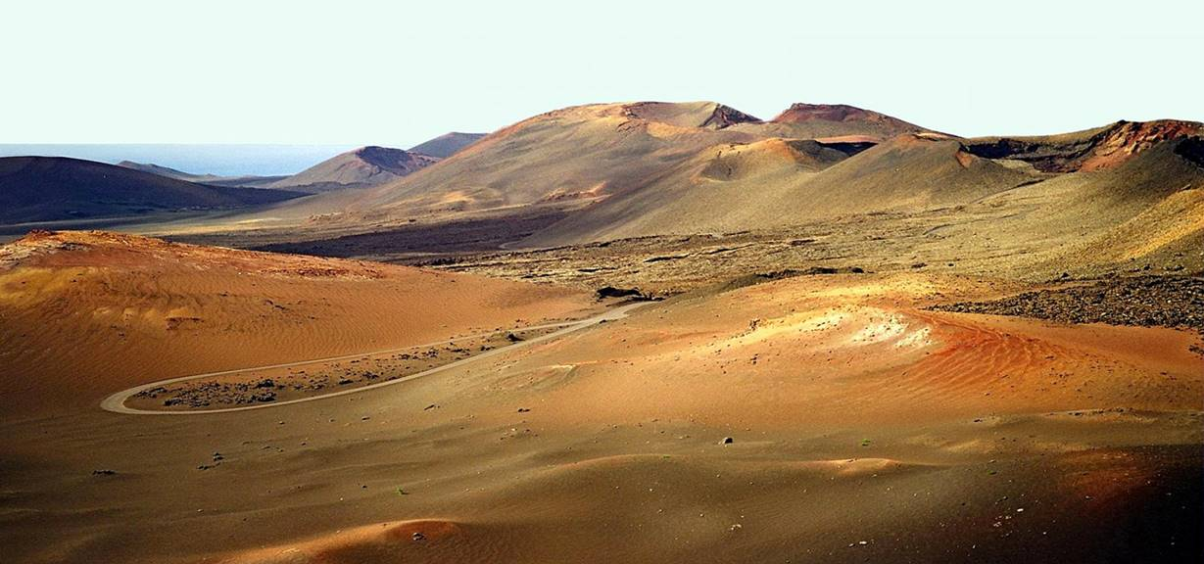

Slide 9
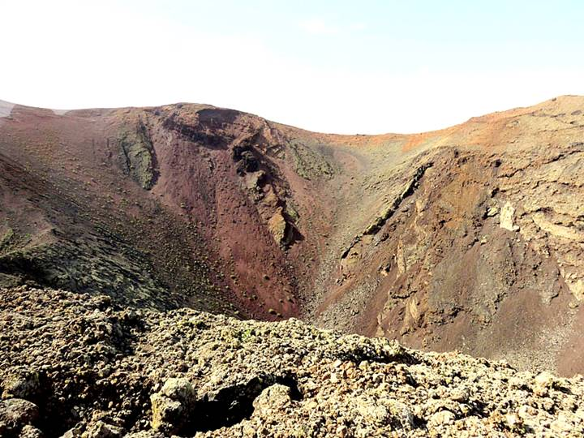

Slide 10
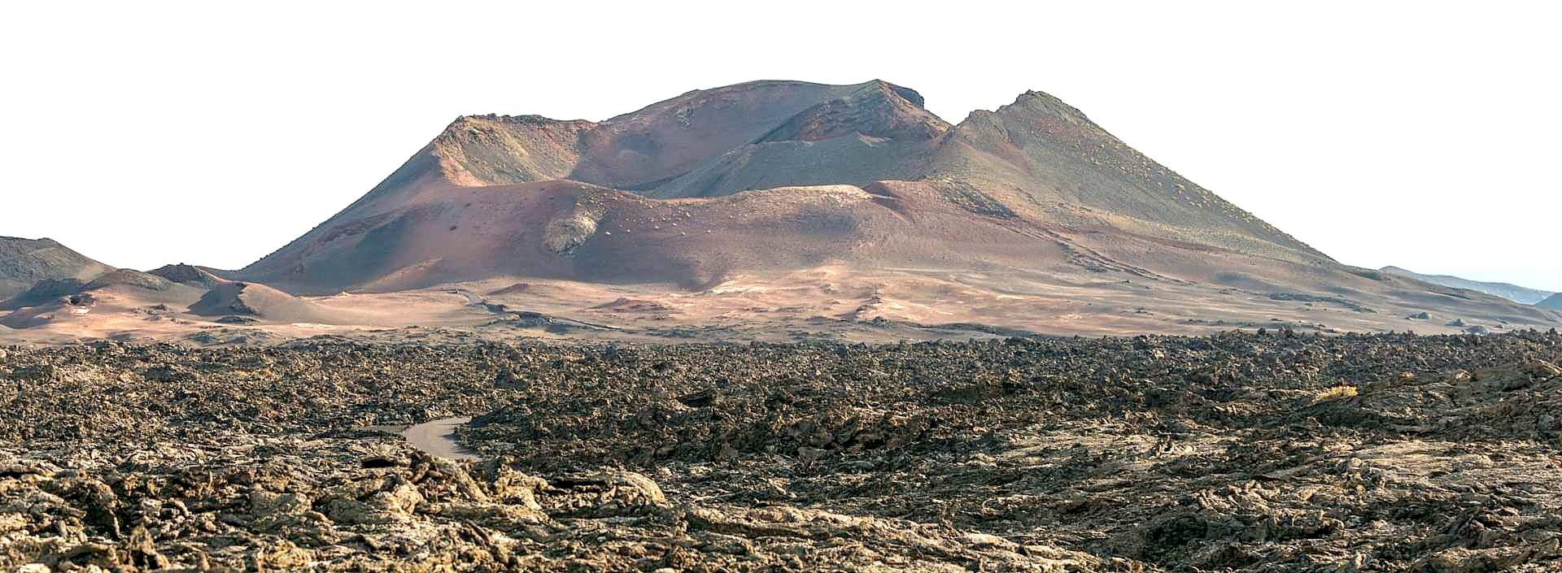

Slide 11
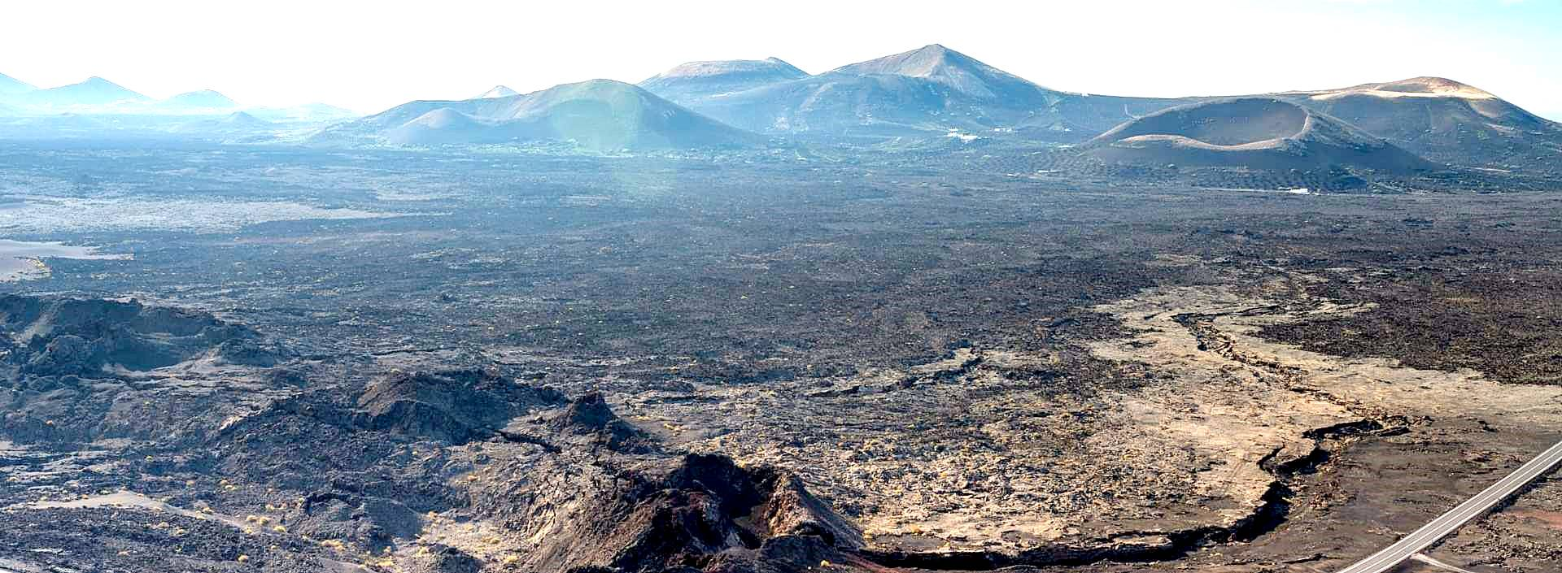

Slide 12
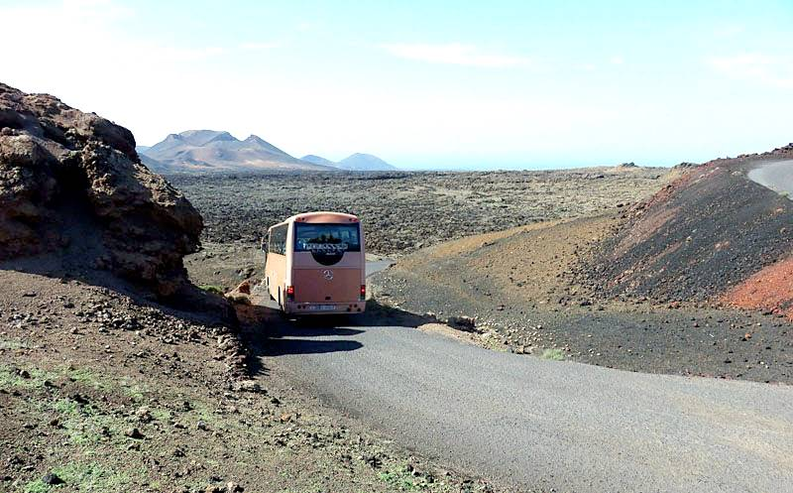

Slide 13
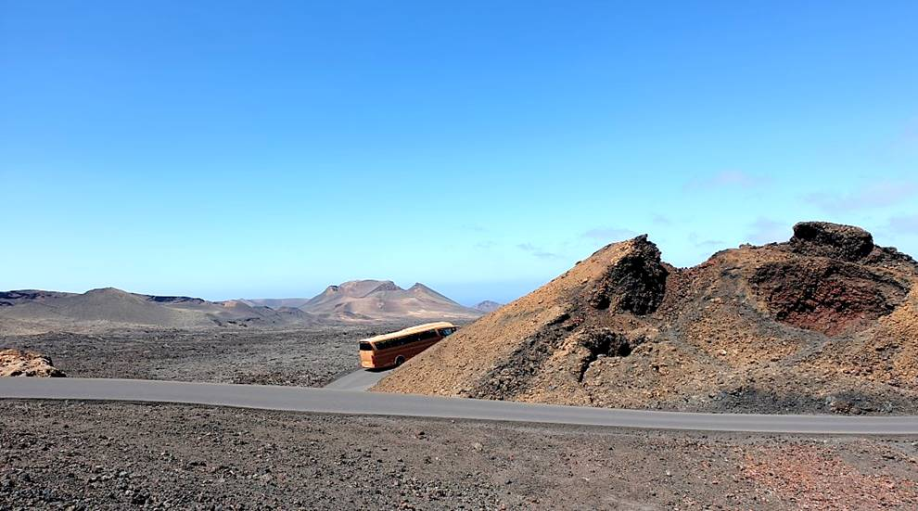

Slide 14
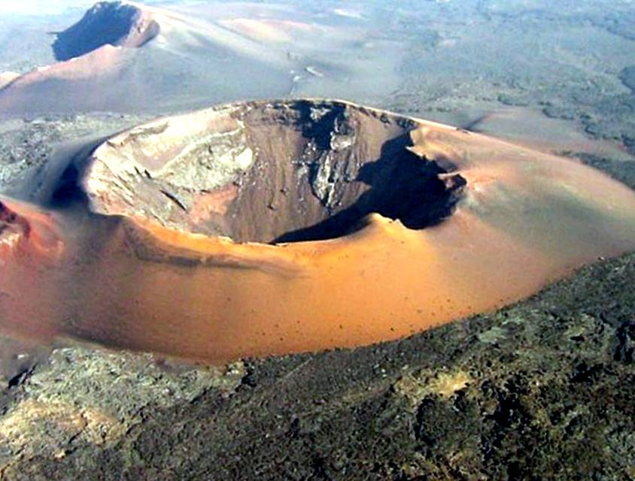

Slide 15
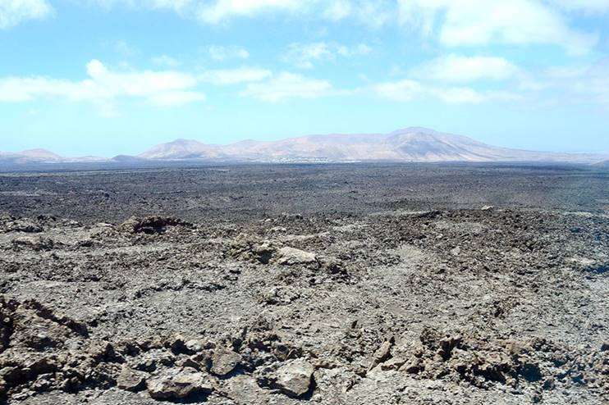

Slide 16
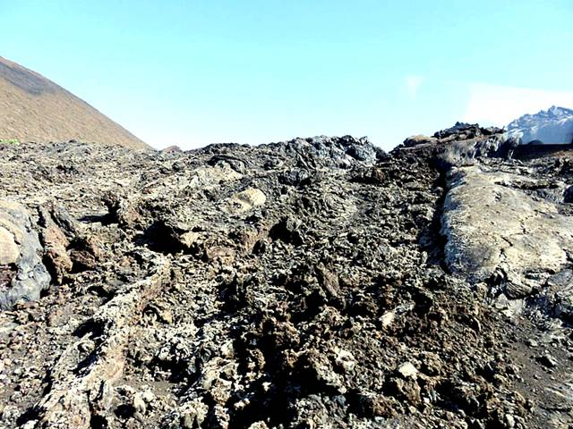

Slide 17
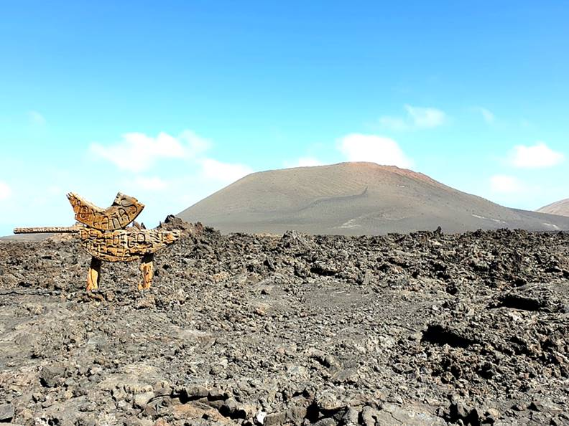

Slide 18
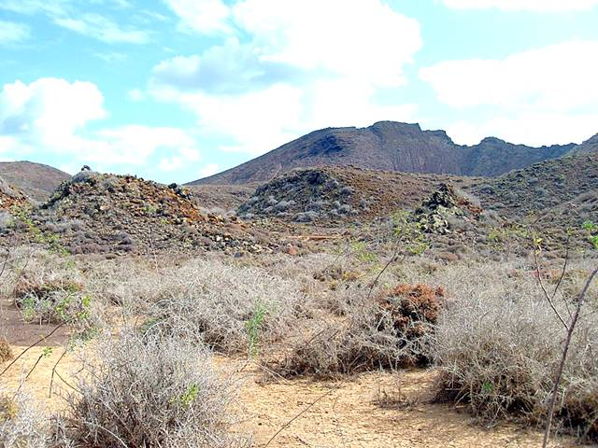

Slide 19
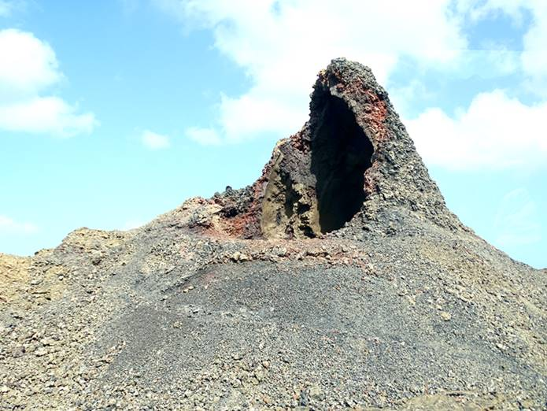

Slide 20
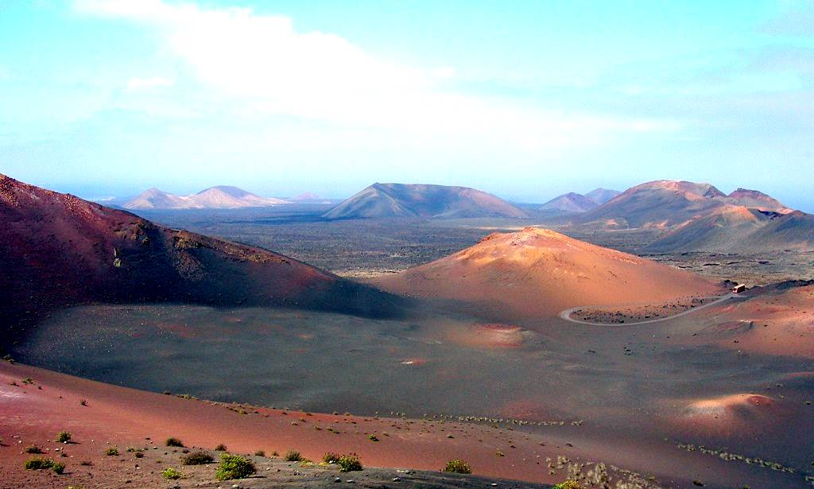

Slide 21
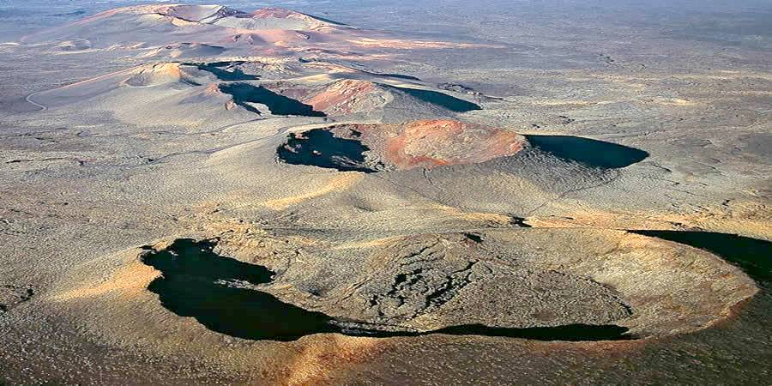

Slide 22
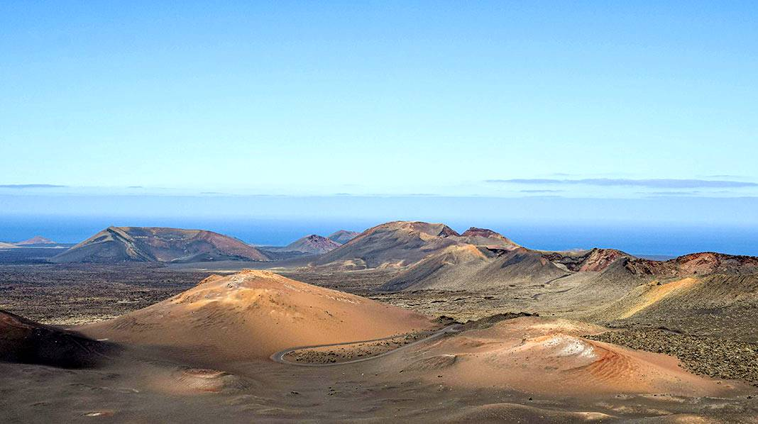

Slide 23
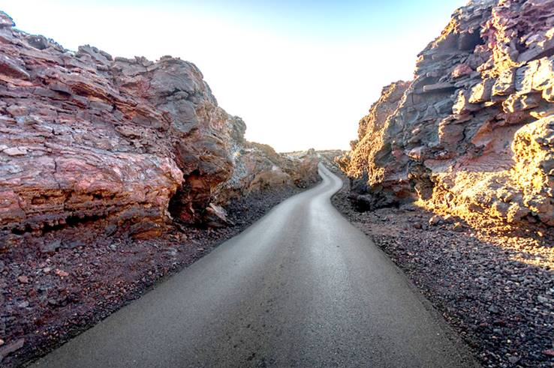

Slide 24
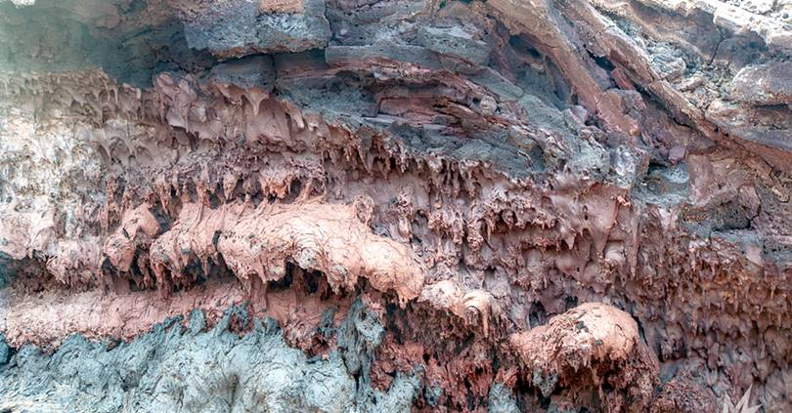

Slide 25
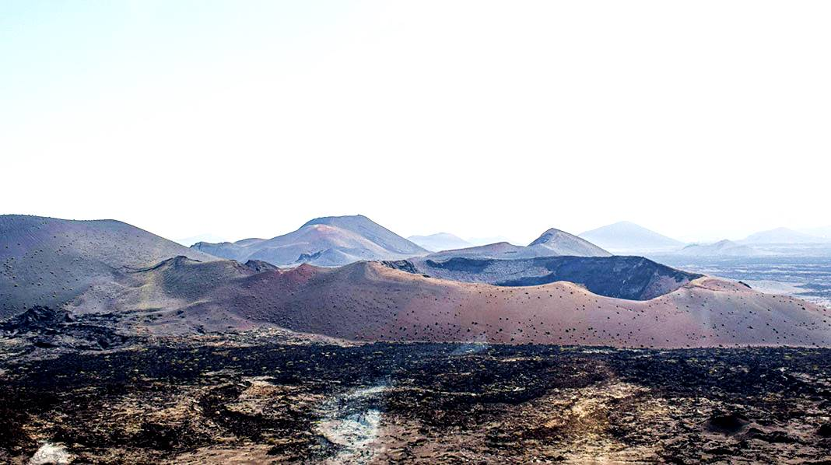

Slide 26
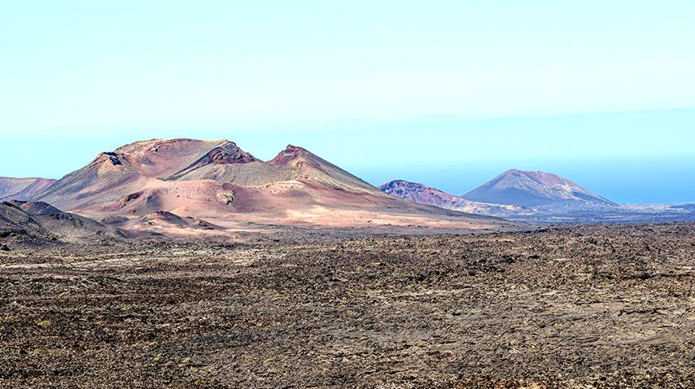

Slide 27
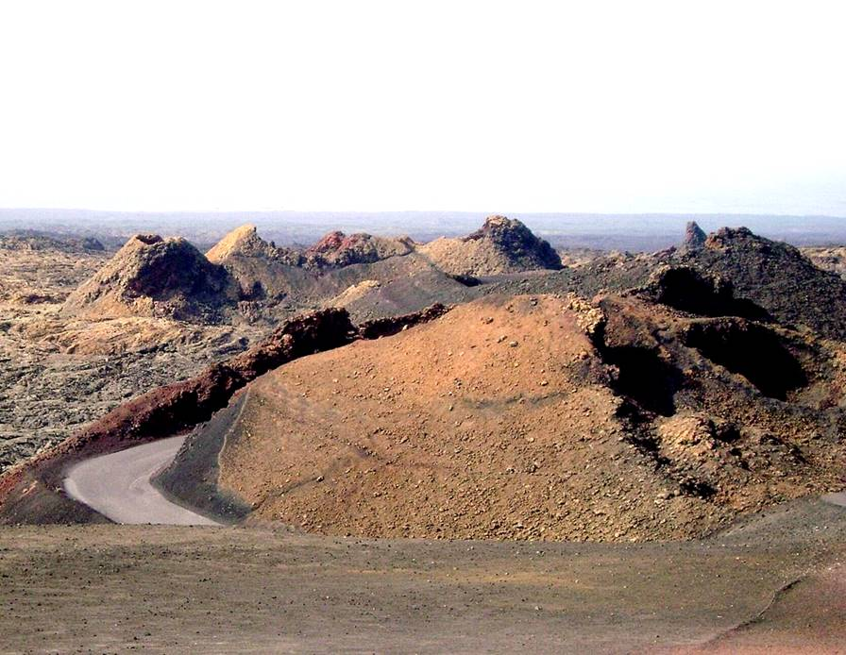

Slide 28
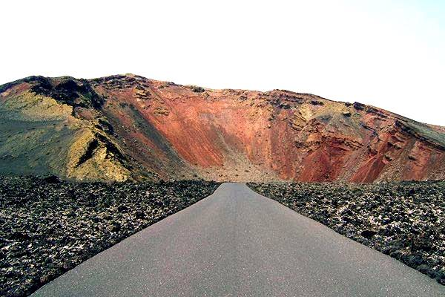

Slide 29
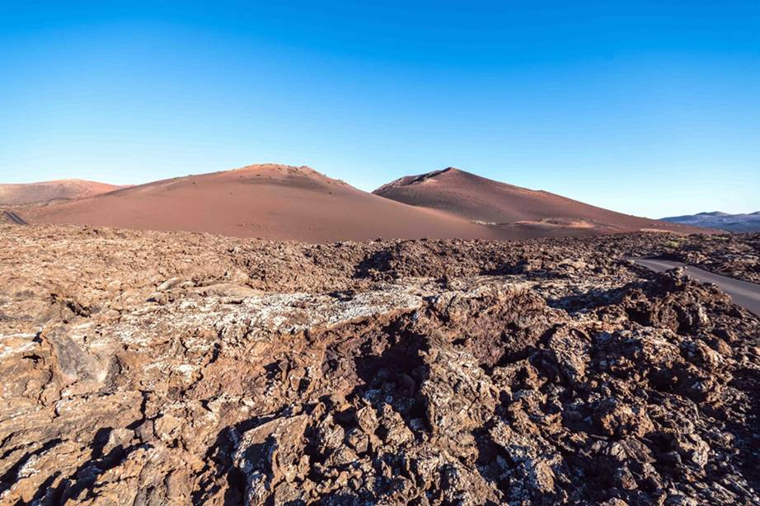

Slide 30
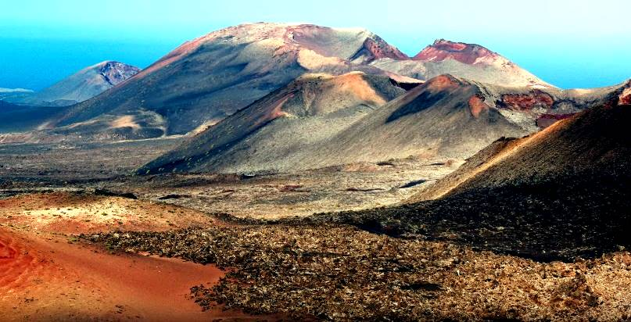

Slide 31
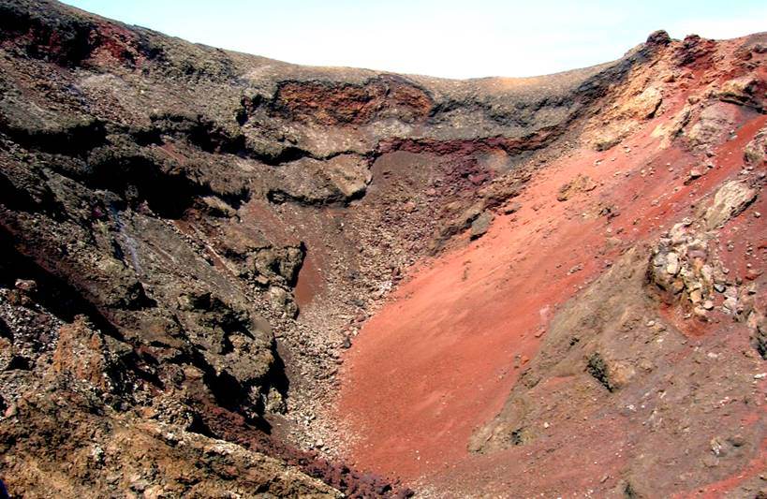

Slide 32
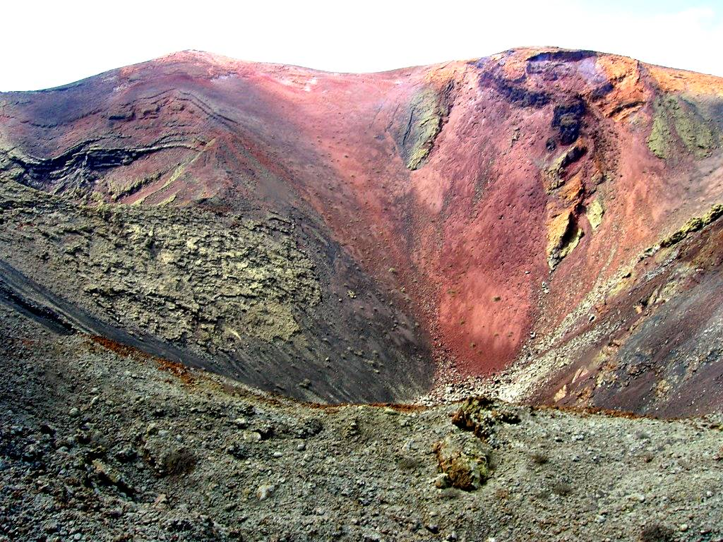

Slide 33
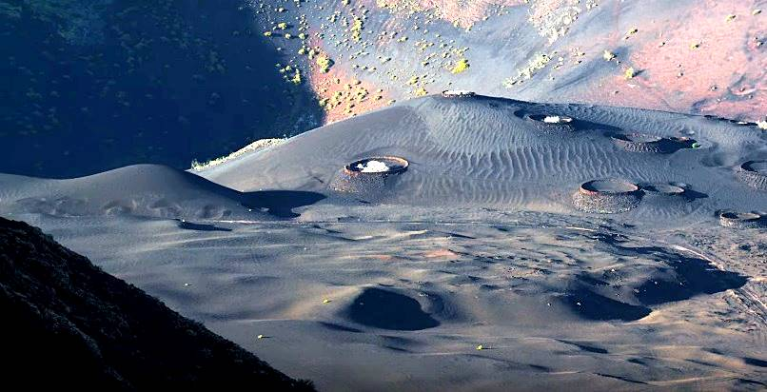

Slide 34
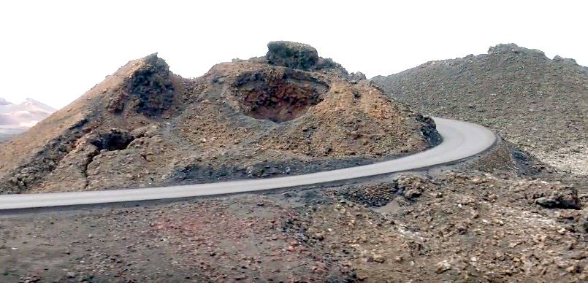

Slide 35
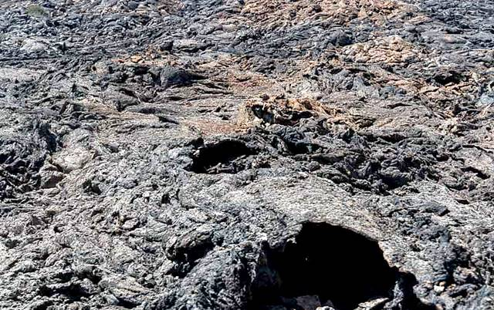

Slide 36
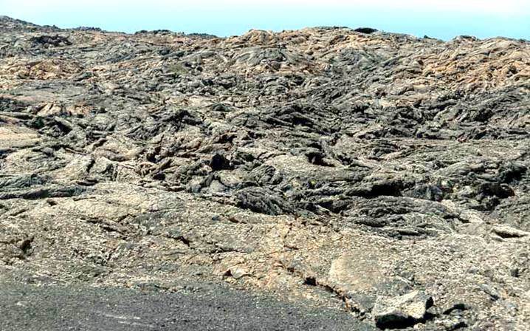

Slide 37
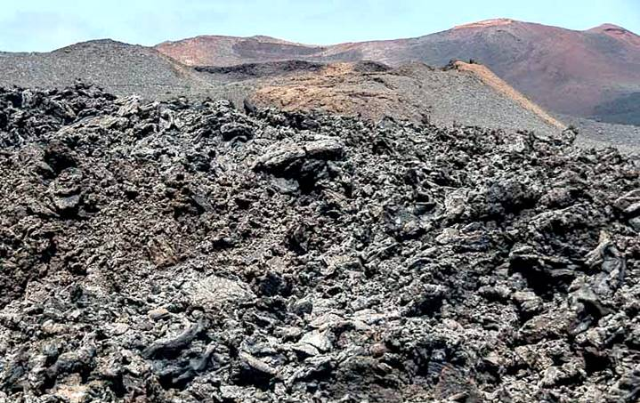

Slide 38
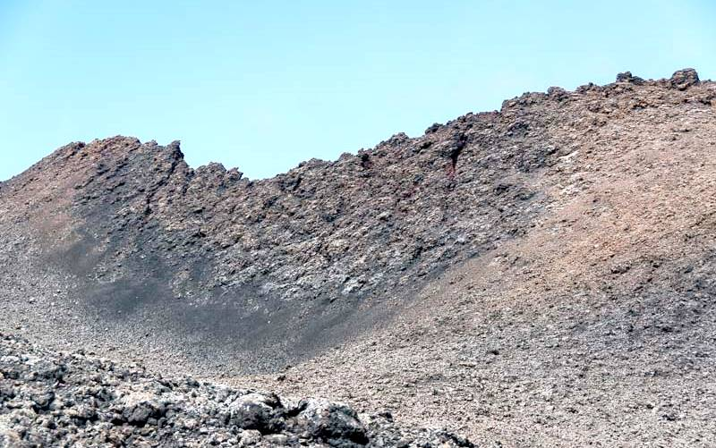

Slide 39
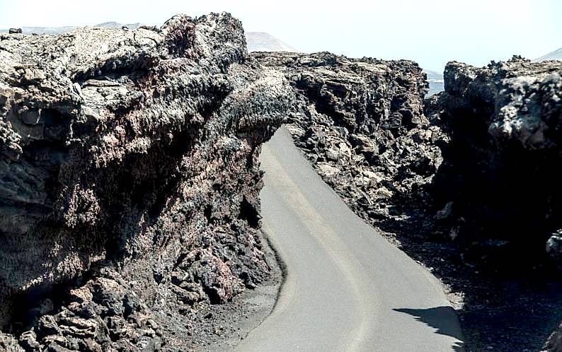

Slide 40
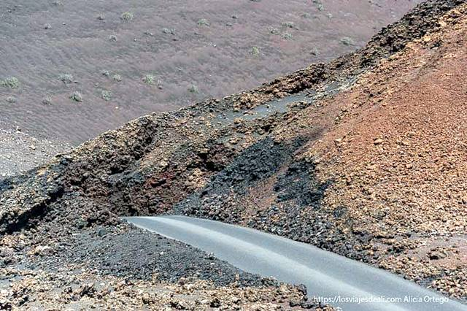

Slide 41
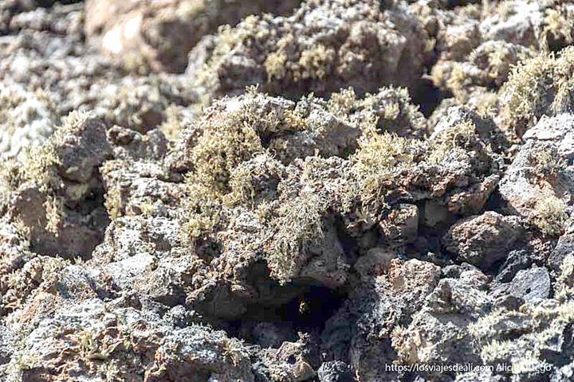

Slide 42
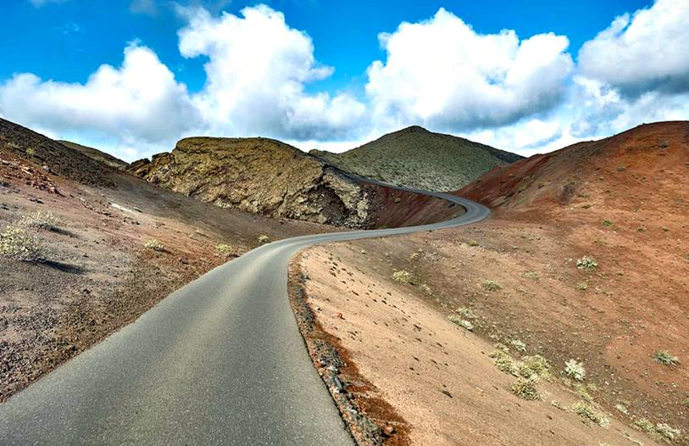

Slide 43
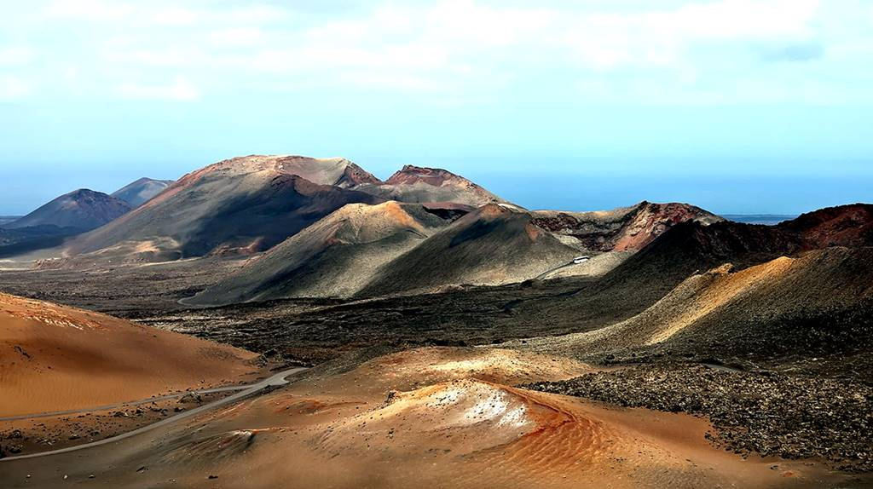

Slide 44
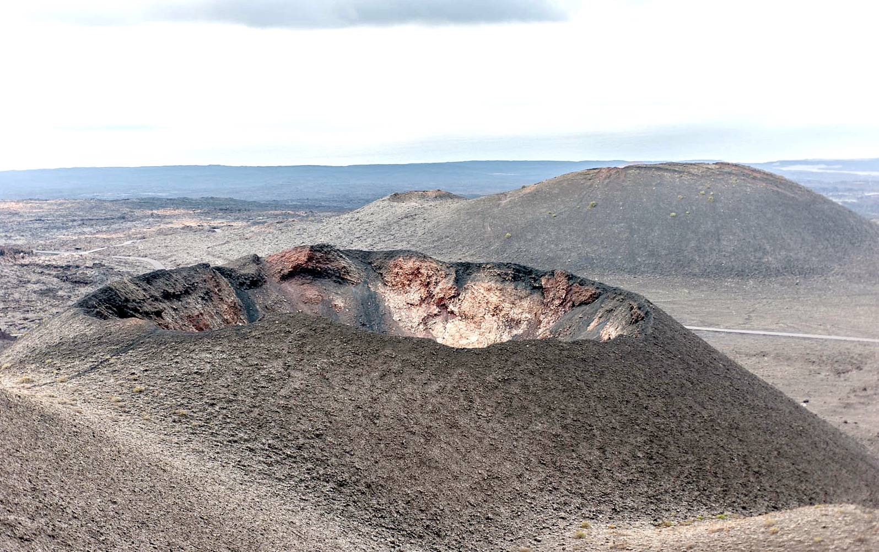

Slide 45
EL ISLOTE DE HILARIO
El ISLOTE DE HILARIO es un donde se pueden experimentar sensaciones muy curiosas. La temperatura del subsuelo de esta zona es tal que arde un trozo de madera a poco que se introduzca en la tierra, mientras que el agua fría que se vierte en las oquedades del suelo sale expulsada al poco de forma explosiva en forma de géiser. La temperatura en el Islote de Hilario a 2 metros bajo el suelo es de unos 400 grados centígrados, y unos 600 grados a 10 metros bajo el suelo. No es de extrañar que a esta zona se la conozca como las Montañas de Fuego, un mar de conos volcánicos en pleno corazón del parque. Se pueden cocinar alimentos con el simple calor natural que desprende la tierra. En el iaslote se encuentra el Restaurante El Diablo, huella artística del célebre César Manrique. Construido en 1970, es un lugar perfecto para degustar la cocina tradicional canaria.

Slide 46
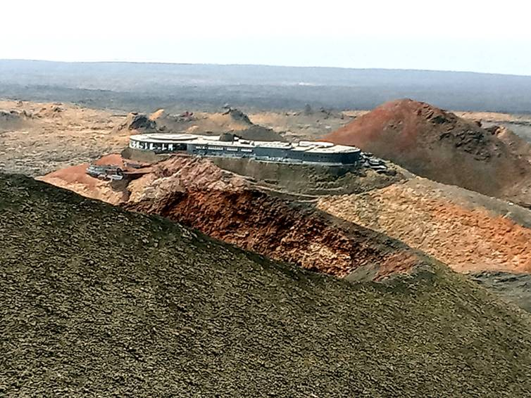

Slide 47
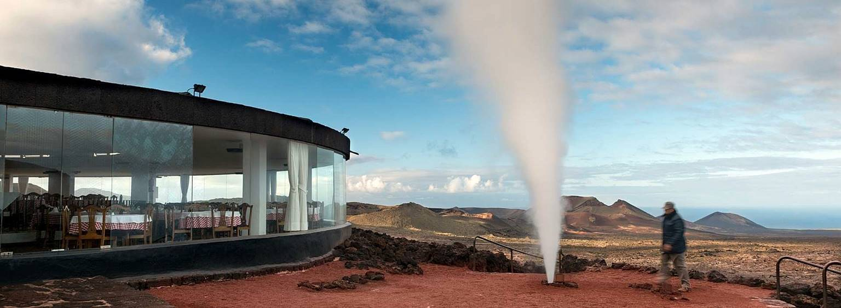

Slide 48
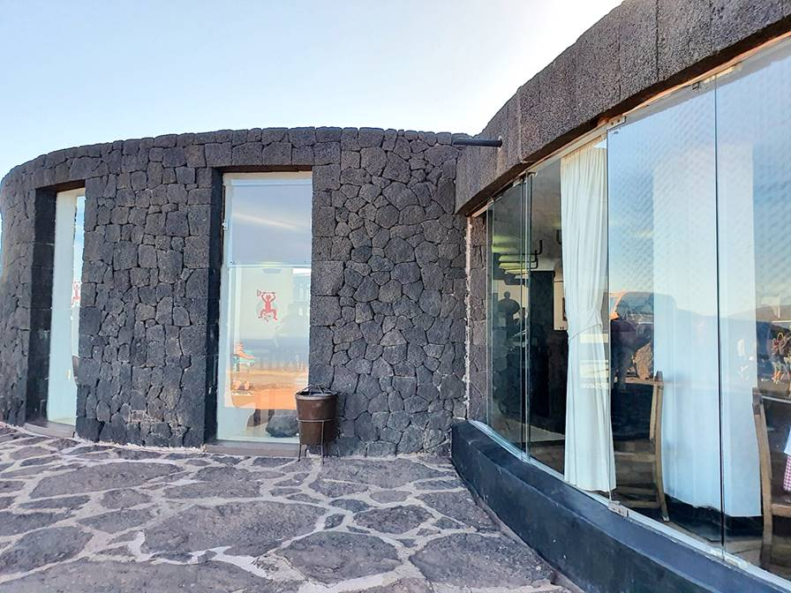
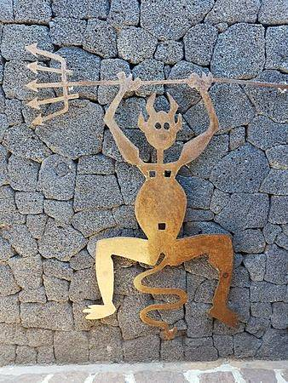

Slide 49
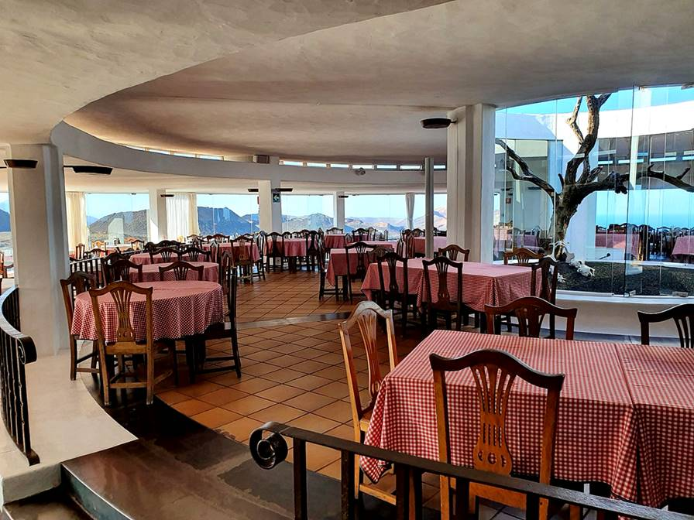

Slide 50
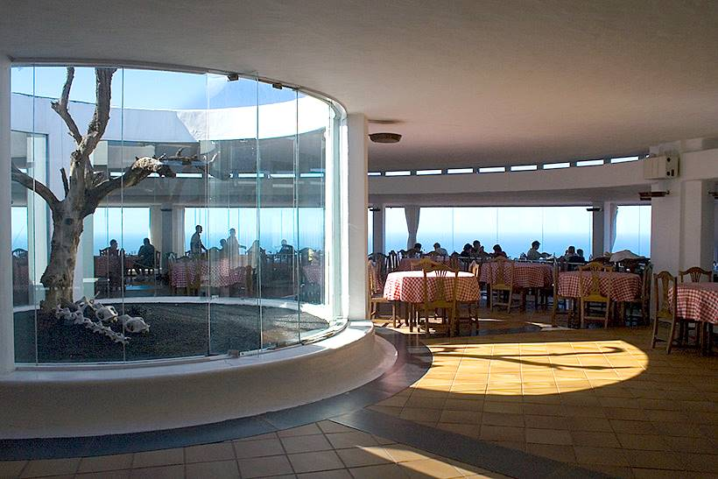

Slide 51
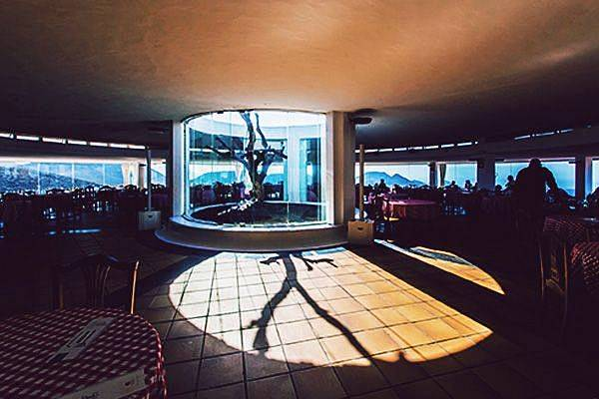

Slide 52
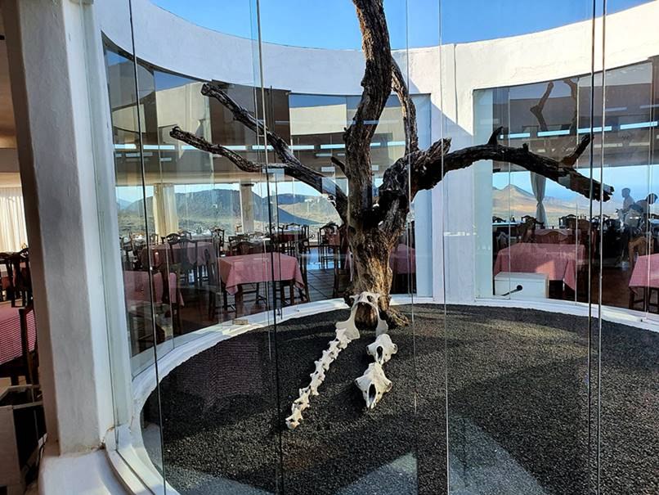
Cuenta la leyenda que Hilario, un lanzaroteño que combatió en la guerra de Filipinas, a su regreso se instaló en estas tierras estériles como eremita, con la sola compañía de su camello. Aquí plantó una higuera que si bien cogió, nunca dio frutos. En el restaurante hay una higuera seca y los huesos de un camello en honor de Hilario.

Slide 53


Slide 54


Slide 55


Slide 56


Slide 57


Slide 58



Slide 59


Slide 60
PASEO EN CAMELLO POR EL PARQUE

Slide 61


Slide 62


Slide 63


Slide 64


Slide 65
CENTRO DE VISITANTES

Slide 66


Slide 67


Slide 68


Slide 69


Slide 70


Slide 71


Slide 72


Slide 73


Slide 74


Slide 75


Slide 76


Slide 77


Slide 78


Slide 79

GRACIAS POR TU VISITA
Y QUE TENGAS UN BUEN DÍA
VICTOR NOVELLÓN

Slide 80







¿Te ha gustado?
Puedes ver más entrando
Aquí
Además puedes recibir powerpoints en tu correo electrónico suscribiéndote aquí:

